Slide 1
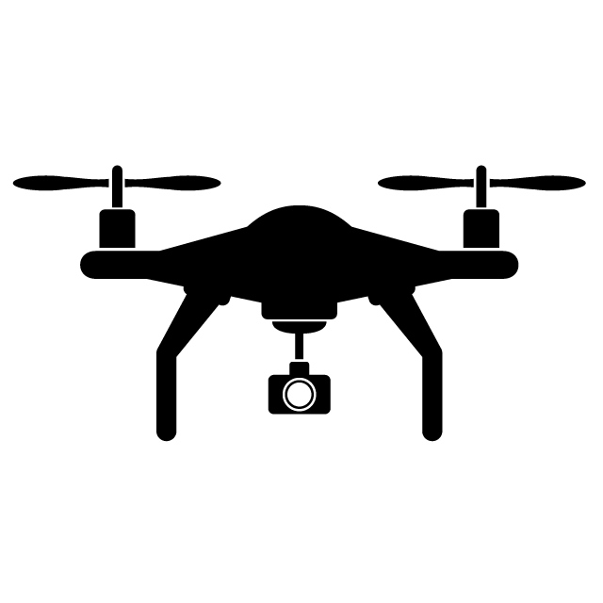
私の卒業研究（案）
西嶋惟旺
テーマ
AIドローンレースのゲートを既存の画像認識を行えるAIを用いて学習させ、ゲートを識別する。また、シミュレーションでのドローンレースを走破できるようにする。
研究の背景・動機
①画像認識の技術は自動運転の発展に不可欠。
②飛行中に画像認識の難しさ。
③認識したものに向かって進むむずかしさ。
研究の有用性
①小型カメラを用いたドローンの小型化
②カメラを乗せるだけでいいので追加できる機能が増える。
③監視カメラとしての運用可能性
研究の取り組み方
①機械学習の仕組みを理解する。
②ゲートを学習させる。
③unityでシミュレートする

